Slide 1
PERILAKU ORGANISASI

Slide 5
Kekuatan Lingkungan Yang Membentuk Ulang Praktek Manajemen

Slide 7
3. KEANEKARAGAMAN BUDAYA

Slide 8
4. KECEPATAN PERUBAHAN

Slide 9
5. KONTRAK PSIKOLOGIS

Slide 10
6. TEKNOLOGI

Slide 12
PERILAKU ORGANISASI??

Slide 13
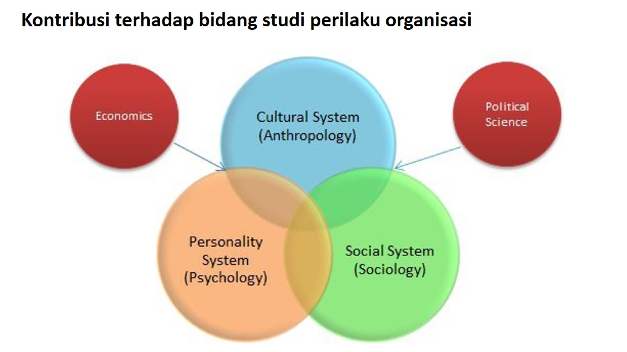
Kontribusi terhadap bidang studi perilaku organisasi

Slide 14
Membangun Kerangka Studi Perilaku Organisasi

Slide 15
Lingkungan Organisasi :

